Slide 1
CARLES Valentin , FINDELAIR Guillaume , THIRIET Robin
Projet CFT
1
Notes:
guillaume

Slide 2

Sommaire
Objectifs du groupe
Choix du projet
Présentation des outils
Installation à la main
Déploiement avec Terraform
Conclusion
Notes:
guillaume

Slide 3
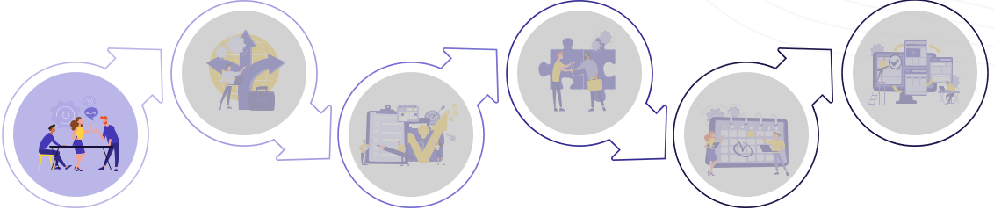

Objectifs du Groupe
Objectifs :
● Découverte des outils de développement tels que Git, GitHub et Visual Studio Code, tout en explorant les services d'AWS.
● Gérer un projet d'IaC en équipe, en appliquant les bonnes pratiques de collaboration et de gestion du code.
● Renforcer nos compétences en Terraform, en mettant en œuvre des infrastructures bien structurées.
Notes:
guillaume

Slide 4
Choix et Présentation du projet
Notes:
valentin

Slide 5
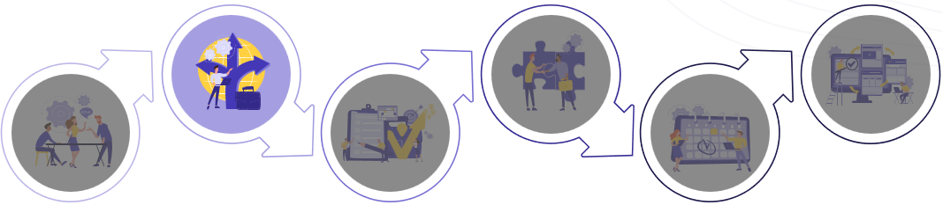
Projet proposé
Sujet n°3 - CozyCloud (ou équivalent)
Objectifs :
● Héberger un Cozy Cloud avec le module OnlyOffice
● Utiliser Terraform (pour automatiser la création de l’infrastructure)
● Être capable de se connecter à son Cozy Cloud
Notes:
valentin

Slide 6
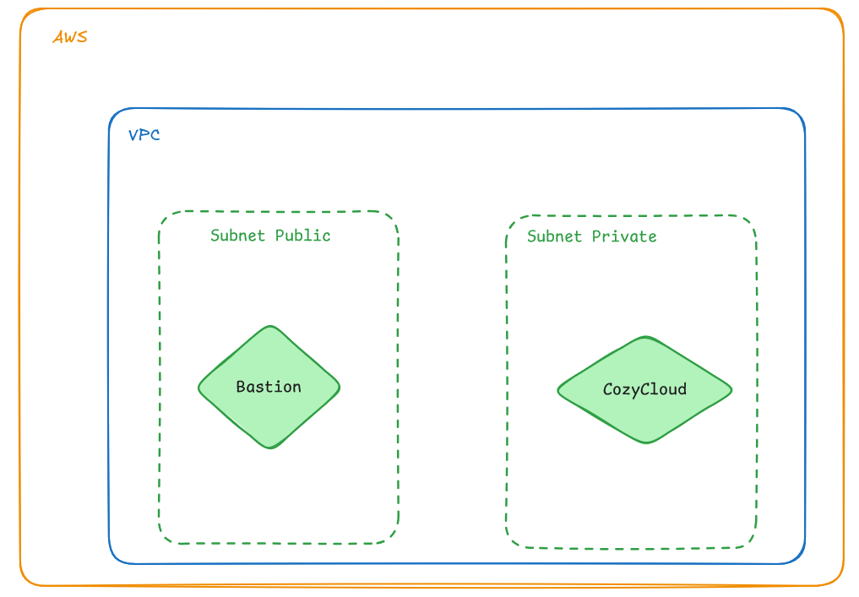
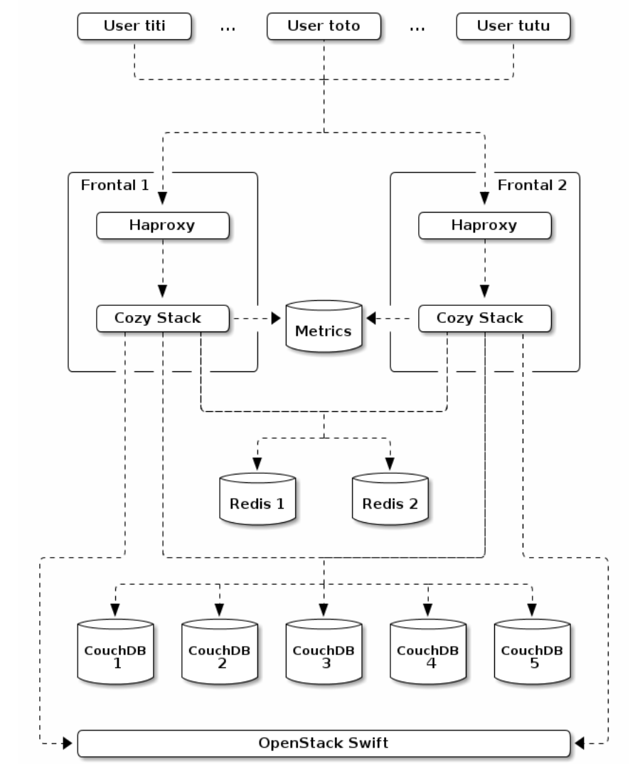
Schéma projet
1ère proposition :
High availability : Eclater les différentes ressources pour fonctionner en micro-services
2ème proposition :
Sécurisation d’accès à CozyCloud & OnlyOffice
Notes:
valentin

Slide 7
Nouveaux objectifs
Objectifs :
● Héberger un Cozy Cloud avec le module OnlyOffice
● Utiliser Terraform (pour automatiser la création de l’infrastructure)
● Être capable de se connecter à son Cozy Cloud
● Création d’une machine rebond ( Bastion ) OpenVPN
● Accès à CozyCloud exclusivement par la machine Bastion
Notes:
robin

Slide 8
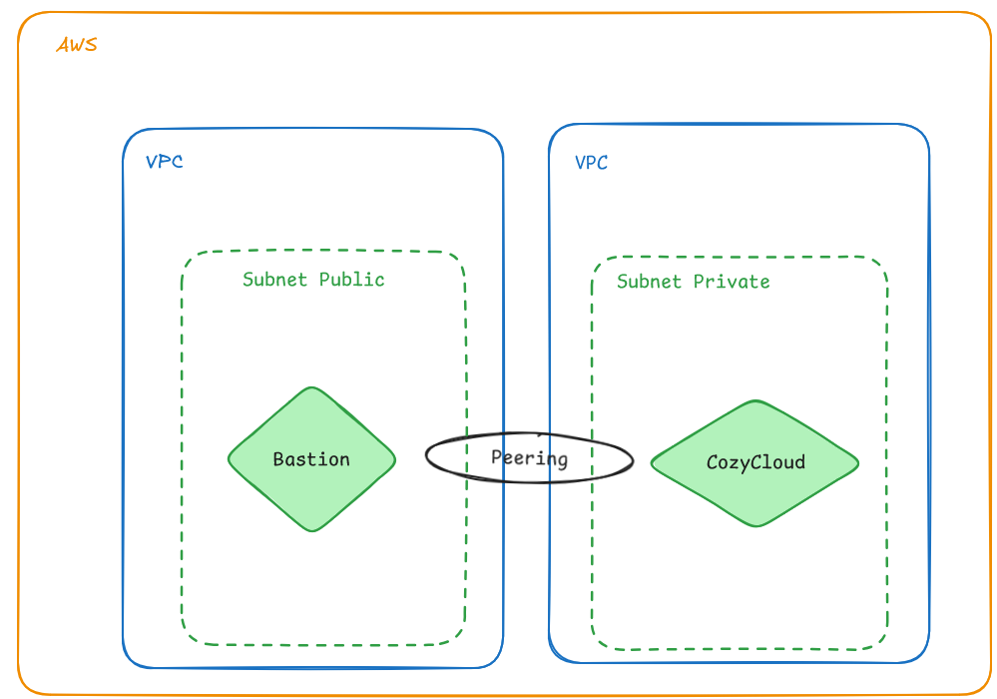
Architecture choisie
Nous avons modifié notre approche pour adopter une infrastructure plus complexe et sécurisée, en déployant deux VPC : un avec un subnet private et l'autre avec un subnet public, tout en mettant en place du peering pour assurer la communication entre les deux.
Notes:
robin

Slide 9



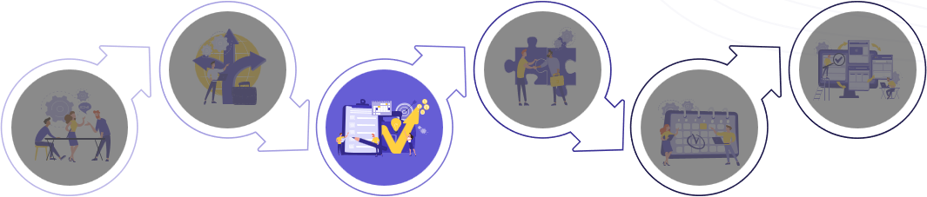
Présentation des outils
Git & GitHub
Le principe de Git est de versionner son code.
Le principe de GitHub est un gestionnaire de code .
Configurer et utiliser GitHub avec Visual Studio Code.
git clone, push , pull
Visual Studio Code
Découverte et prise en main de Visual Studio Code.
User friendly , indentation , modules
Terraform
Apprentissage des commandes essentielles de Terraform :
terraform init : Initialisation du projet.
terraform plan : Prévisualisation des changements.
terraform apply : Application des modifications.
terraform destroy : Suppression des ressources.
Notes:
Robin commence

Slide 10
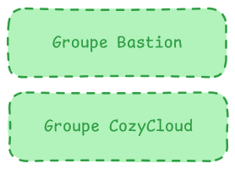
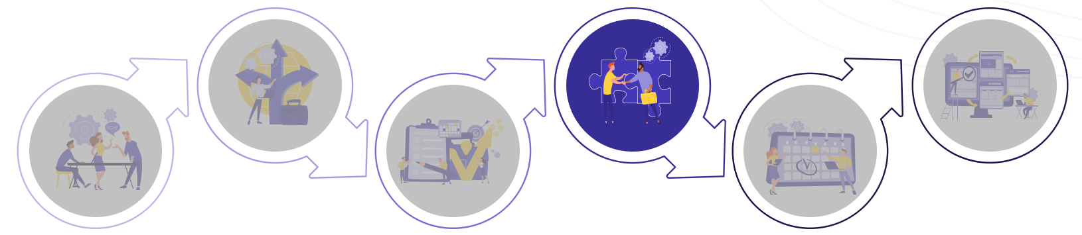
Réalisation « à la main »
Cette étape nous permet d’avoir une première approche avant l’automatisation
Détermine les besoins de notre infrastructure
Créer deux équipes de travail pour répartir les tâches de façon agile
Groupe Bastion
Faire une AMI Bastion fonctionnelle
Groupe Cozycloud
Faire une AMI CozyCloud fonctionnelle
Notes:
Tous les trois

Slide 11
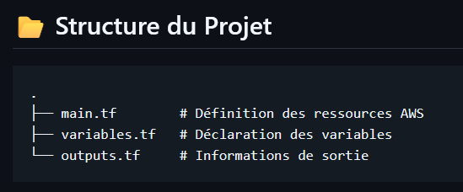
Développement du Code Terraform
Main.tf (Fichier principal)
Créé l’infrastructure de manière déclaratif (VPC, subnets, EC2, security groups, peering).
Variables.tf (Déclaration des variables)
Stocke les paramètres réutilisables (CIDR, AMI, type d’instance).
Permet de personnaliser le déploiement sans modifier main.tf.
Outputs.tf (Affichage des informations)
Donne les détails utiles après le déploiement (IP du bastion, ID des VPC…).
Facilite l’accès rapide aux ressources créées.
Notes:
Robin /

Slide 12
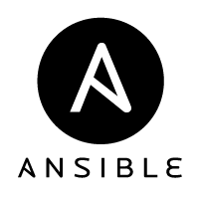

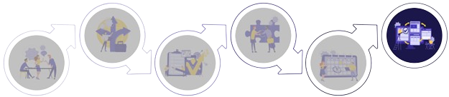
Axes d’amélioration
Automatisation avec personnalisation du serveur OpenVPN et CozyCloud
01
02
Rendre le code Terraform modulaire
12

Slide 13





Conclusion
Découvertes
Git
GitHub
VSC
Route 53
CozyCloud
Expériences apportées
Travail en groupe
Renforcement des acquis

